Slide 1
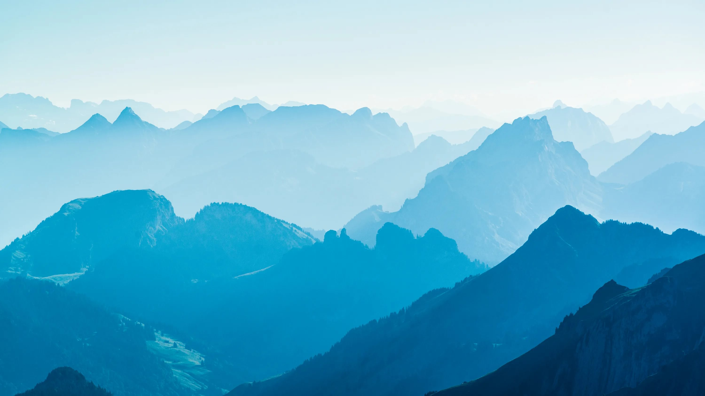
МБДОУ «Детский сад №78 комбинированного вида с татарским языком
воспитания и обучения» Авиастроительного района г.Казани
Неделя «Путешествие в горы»
Познавательная исследовательская деятельность на тему «Путешествие в горы»
Старшая группа

Slide 2
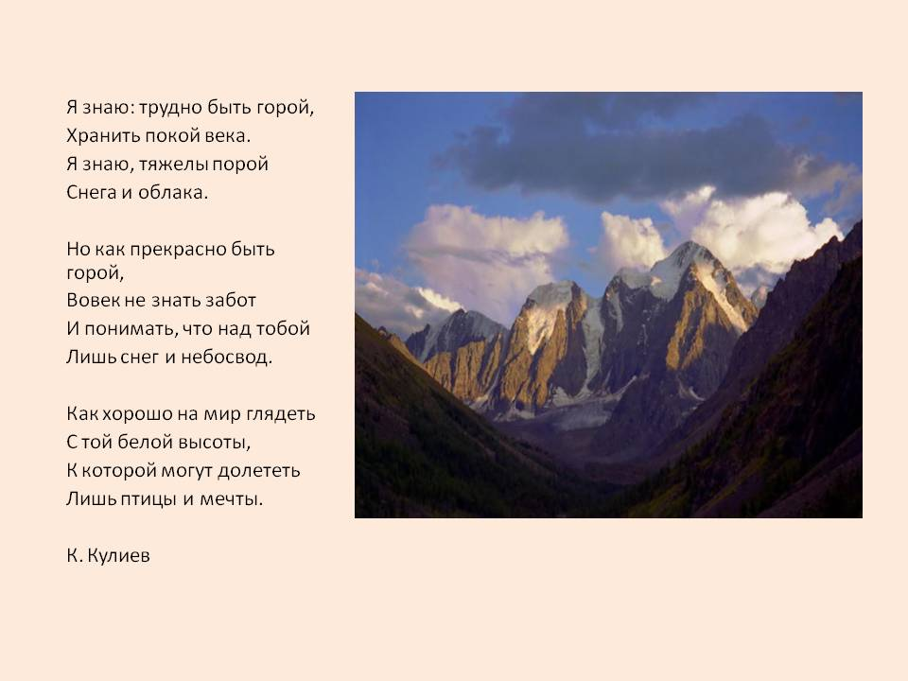

Slide 3
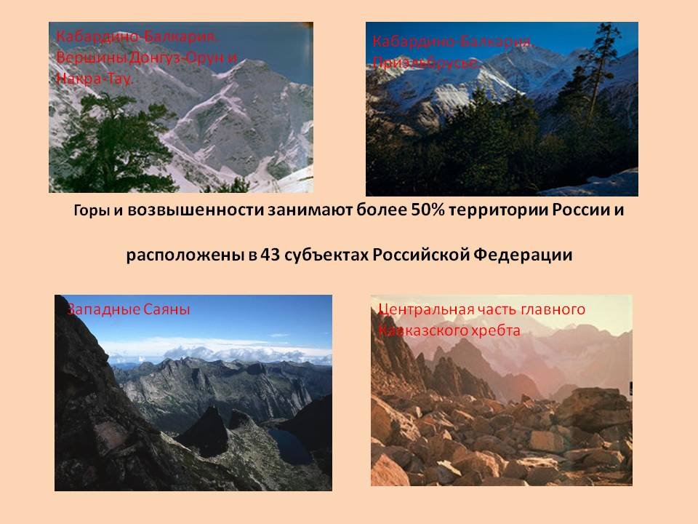

Slide 4
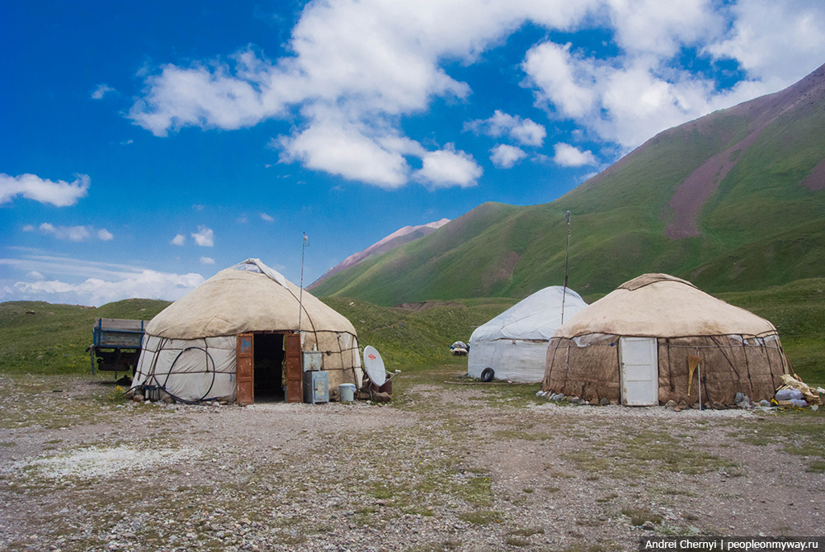
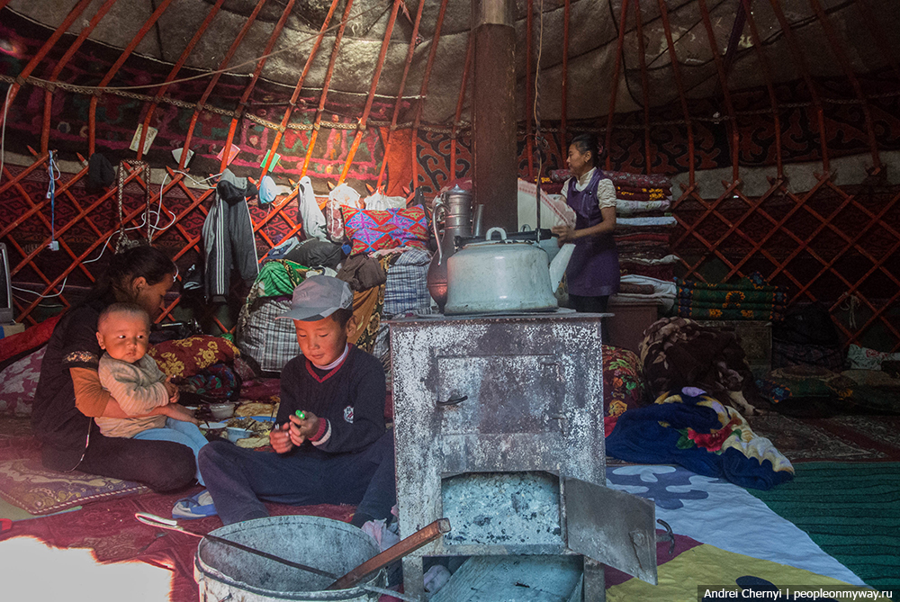
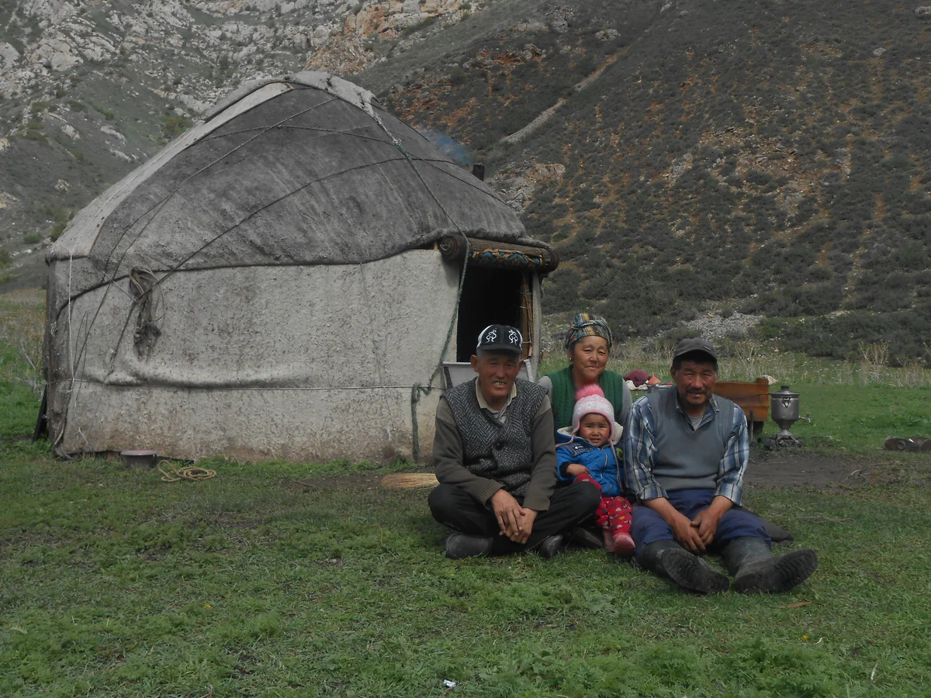
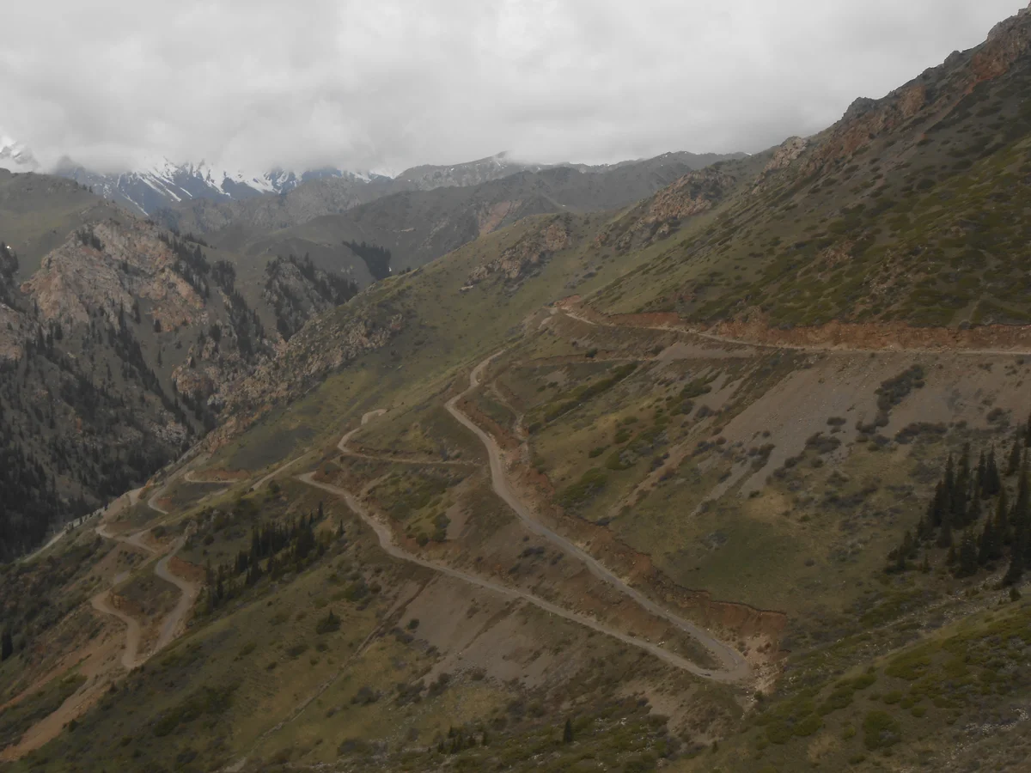
Как живут люди в горах?

Slide 5
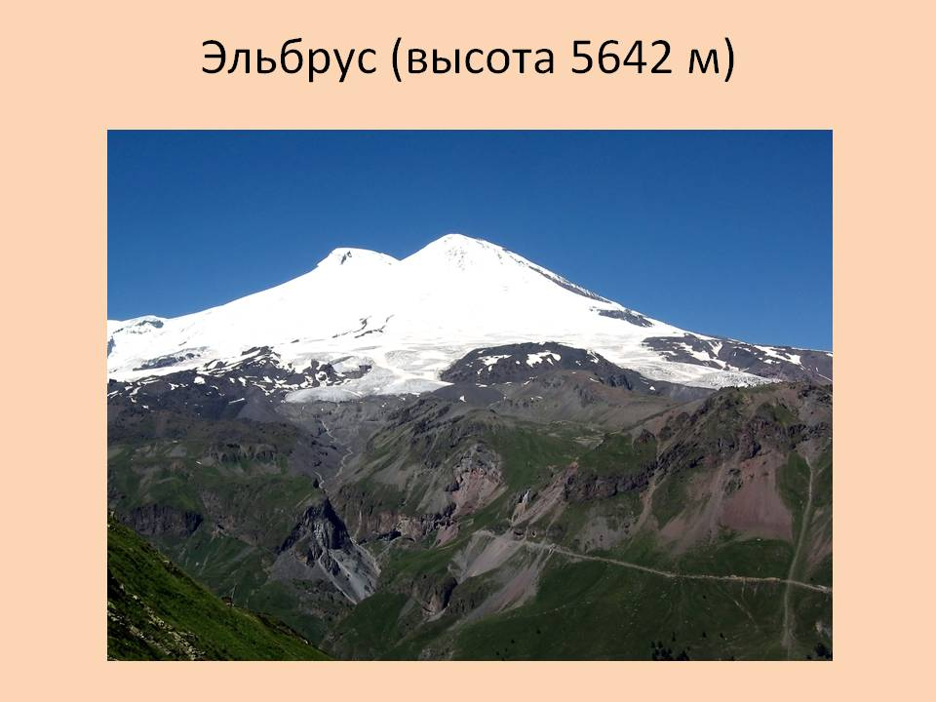

Slide 6
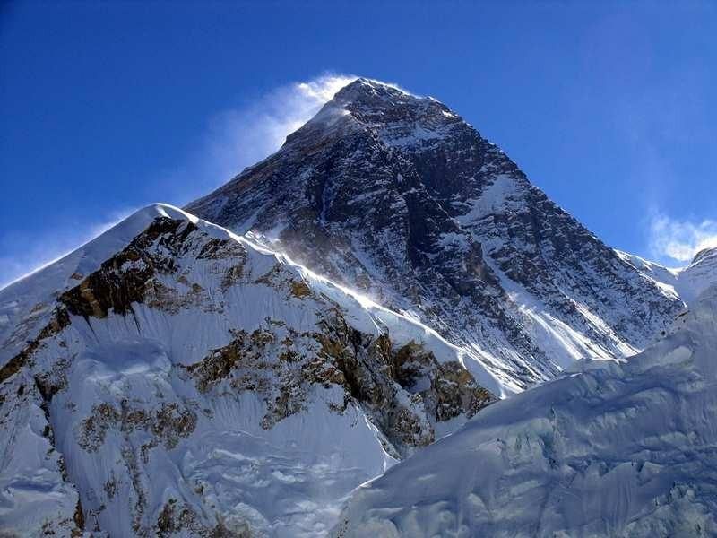
Эверест ( высота 8848 м)

Slide 7
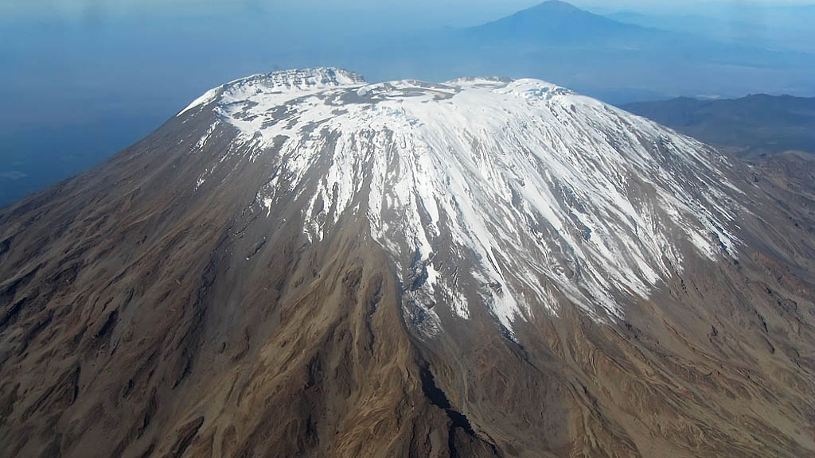
Килиманджаро ( высота 5895 м)

Slide 8
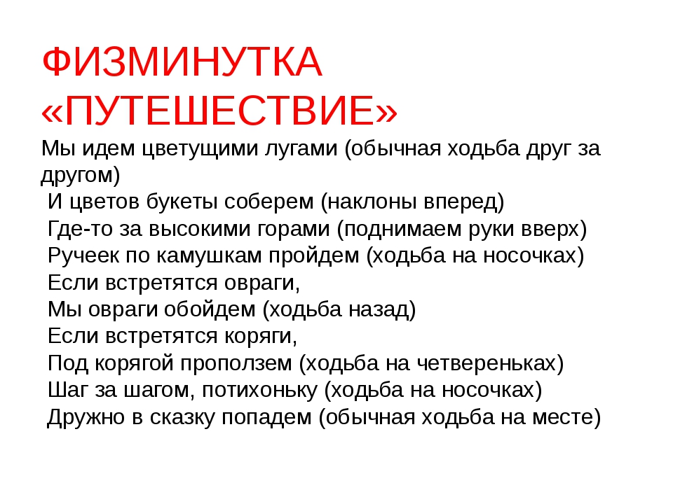

Slide 9
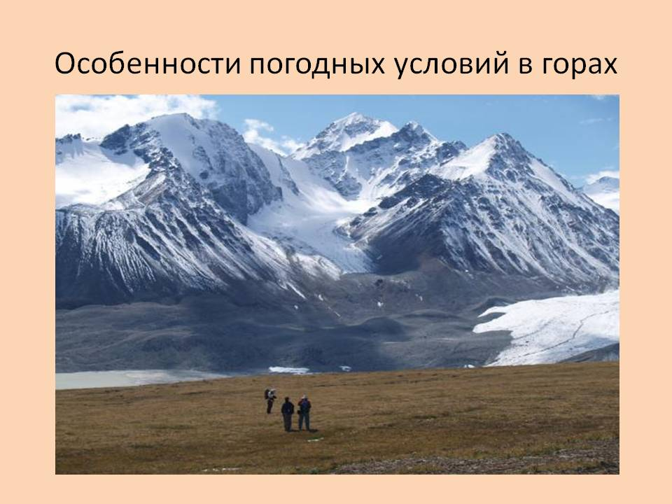
Кругосветное путешествие в горы:
https://www.youtube.com/watch?v=T_wNZs418vs

Slide 10
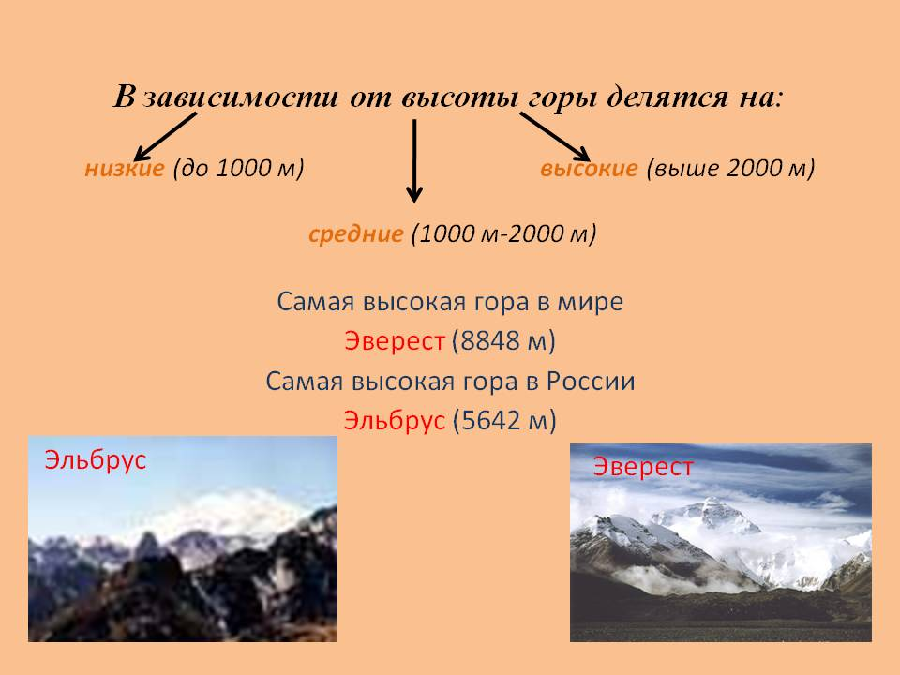

Slide 11
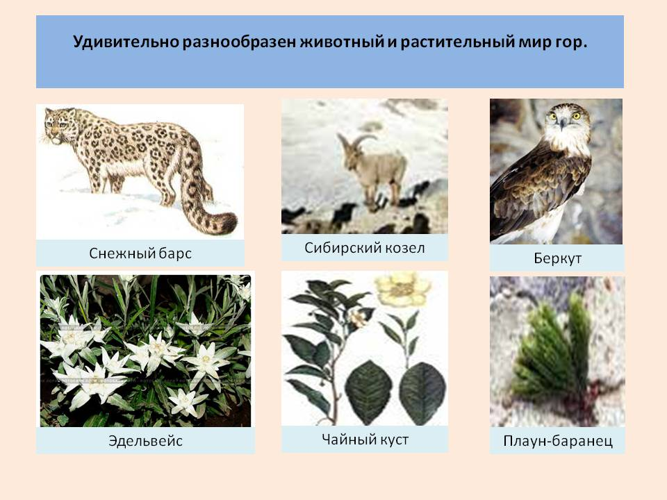

Slide 12
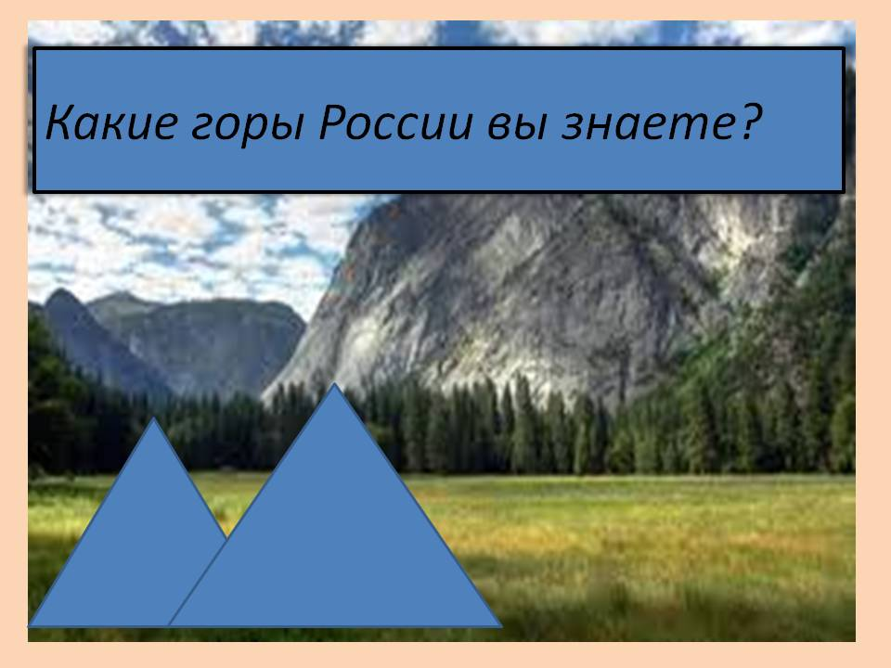
Викторина

Slide 13
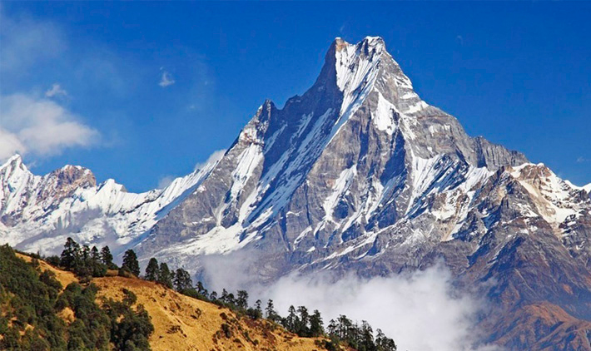
Эльбрус
Эверест
Килиманджаро

Slide 14
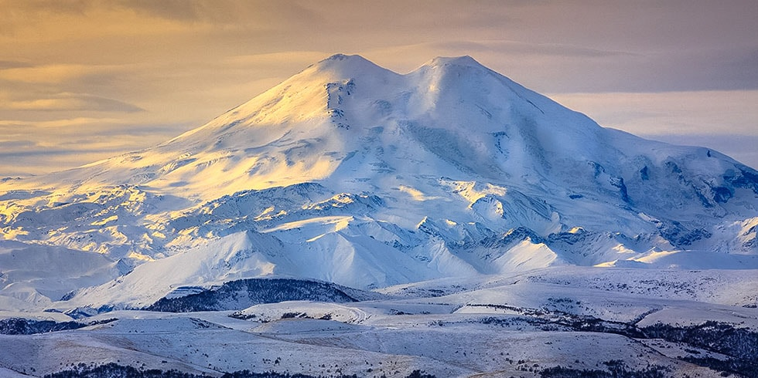
Назовите самую высокую гору России?
Ответ: Эльбрус

Slide 15
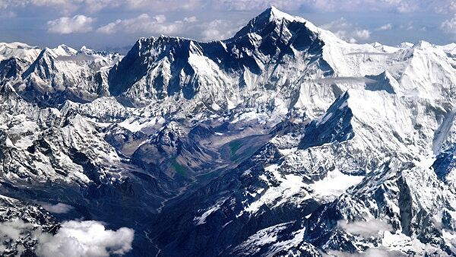
Назовите самую высокую гору в мире?
Ответ: Эверест

Slide 16

Правила поведения в горах:
Не рекомендуется ходить по горам в сырую погоду
Нужно иметь специальную нескользкую обувь
Брюки не должны затруднять движение, на голове должна быть каска
Не следует бросать камни: можно в кого-нибудь попасть или вызвать обвал
Ставьте ноги только на ровное место, не на катящиеся камни

